Slide 1
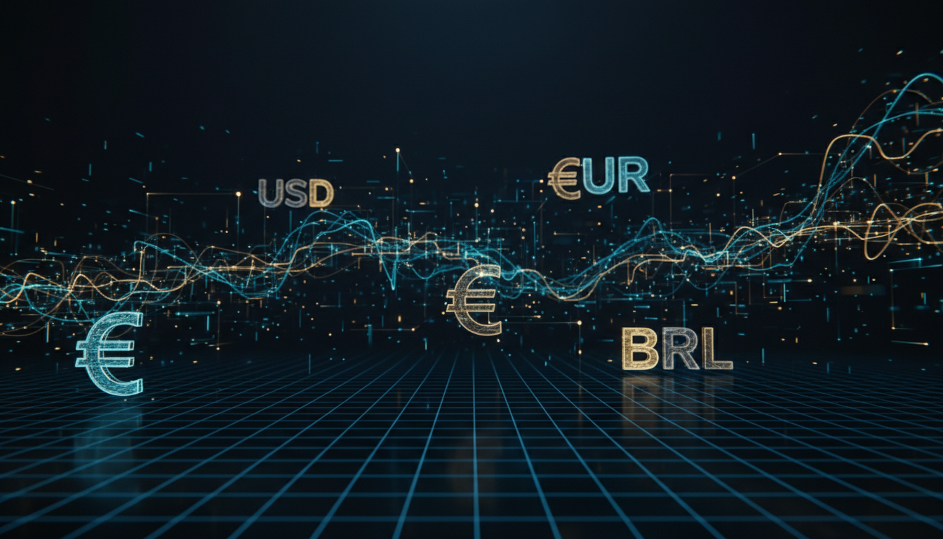
FX IMPORT AI HUB
Sistema Inteligente de Coleta e Analise de Cotacoes Cambiais
Automacao RPA + Machine Learning + Alertas em Tempo Real
Fontes Oficiais do Banco Central do Brasil
Projeto de Sistemas Avancados | Aula de Apresentacao
Abril 2026

Slide 2
CONTEUDO
Estrutura da Apresentacao
01
02
A Solucao
Dados e Coleta
Arquitetura do sistema, tecnologias e stack de desenvolvimento
Coleta automatica, historico cambial e analise exploratoria
03
04
Inteligencia Artificial
Cronograma e Resultados
Machine Learning, predicao de risco cambial e alertas inteligentes
8 semanas de entregas incrementais e validacao piloto

Slide 3
Contexto | A Solucao | Dados e Coleta | Inteligencia Artificial | Cronograma
Contexto e Problema
Coleta Manual
Processos manuais de consulta a cotacoes consomem horas produtivas diariamente
A Solucao: FX Import AI Hub
Erros Operacionais
Digitacao manual sujeita a erros que impactam decisoes financeiras e de compras
Sistema avancado que integra RPA e Inteligencia Artificial para:
• Coleta automatica de cotacoes
• Atualizacao diaria em planilhas Excel
• Alertas inteligentes em tempo real
• Predicao com Machine Learning
• Dashboard web interativo
Falta de Alertas
Sem notificacoes em tempo real para variacoes cambiais significativas
Sem Previsao
Dificuldade em identificar tendencias e prever movimentos de mercado
03

Slide 4
01
A SOLUCAO
Arquitetura escalavel integrando RPA, Inteligencia Artificial e dados oficiais do Banco Central

Slide 5
Contexto | A Solucao | Dados e Coleta | Inteligencia Artificial | Cronograma
Arquitetura do Sistema
Backend FastAPI
Coleta BCB
Excel / CSV
APIs RESTful de alta performance para coleta, processamento e disponibilizacao de dados cambiais
Coleta automatica diaria de cotacoes diretamente do Banco Central do Brasil via API oficial
Planilhas estruturadas e atualizadas automaticamente, prontas para analise e relatorios
Dashboard Streamlit
ML / Predicao
Alertas
Interface web interativa para visualizacao de cotacoes, graficos e indicadores em tempo real
Motor de Machine Learning para predicao de tendencias e calculo de risco cambial (VaR)
Notificacoes inteligentes via Gmail e Telegram para variacoes e eventos de mercado
Infraestrutura
Docker + Docker Compose | Git Versionamento | Deploy Escalavel | Arquitetura Modular
05

Slide 6
Contexto | A Solucao | Dados e Coleta | Inteligencia Artificial | Cronograma
Tecnologias e Stack
Python + FastAPI
Pandas + Excel
Streamlit
Scikit-learn
Backend de alta performance com APIs RESTful assincronas
Manipulacao de dados e geracao automatica de planilhas
Dashboard web interativo para visualizacao de dados
Modelos de ML para predicao e classificacao cambial
RPA / Selenium
BCB API
Docker
Git
Automacao de coleta e processos repetitivos
Fonte oficial de cotacoes do Banco Central do Brasil
Containerizacao e deploy escalavel da aplicacao
Versionamento e controle de codigo do projeto
06

Slide 7
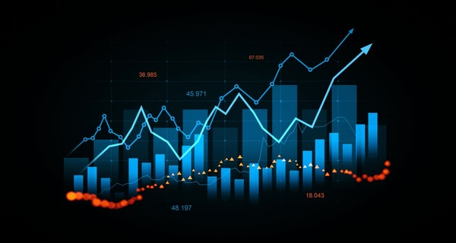
02
DADOS E COLETA
Coleta automatica de 6 moedas estrangeiras contra o Real Brasileiro, atualizacao diaria e historico completo

Slide 8
Contexto | A Solucao | Dados e Coleta | Inteligencia Artificial | Cronograma
Dados Coletados - Historico Cambial
Data/Hora | Par | Origem | Destino | Compra | Venda | Var % | Fonte
2026-04-15 | USD-BRL | USD | BRL | 5.0490 | 5.0591 | -0.5 | Amostra inicial
2026-04-15 | EUR-BRL | EUR | BRL | 5.4945 | 5.5055 | -0.5 | Amostra inicial
2026-04-15 | GBP-BRL | GBP | BRL | 6.3855 | 6.3983 | -0.5 | Amostra inicial
2026-04-20 | USD-BRL | USD | BRL | 5.1000 | 5.1102 | 0.0 | Amostra inicial
2026-04-20 | EUR-BRL | EUR | BRL | 5.5500 | 5.5611 | 0.0 | Amostra inicial
2026-04-24 | USD-BRL | USD | BRL | 5.1408 | 5.1511 | +0.4 | Amostra inicial
2026-04-24 | EUR-BRL | EUR | BRL | 5.5944 | 5.6056 | +0.4 | Amostra inicial
2026-04-24 | JPY-BRL | JPY | BRL | 0.0343 | 0.0343 | +0.4 | Amostra inicial
2026-04-24 | GBP-BRL | GBP | BRL | 6.5016 | 6.5146 | +0.4 | Amostra inicial
6 pares de moedas coletados diariamente | Periodo: 15/04/2026 a 24/04/2026 (10 dias)
Fonte: Banco Central do Brasil | Total: 60 registros coletados automaticamente
6 Pares de Moedas
10 Dias de Historico
60 Registros Totais
8 Campos por Registro
08

Slide 9
Contexto | A Solucao | Dados e Coleta | Inteligencia Artificial | Cronograma
Analise Exploratoria - Tendencias
Insights Principais
▸ Tendencia de alta em todas as moedas vs BRL durante o periodo
▸ USD-BRL: 5.049 → 5.140 (+1.8%)
▸ EUR-BRL: 5.494 → 5.594 (+1.8%)
▸ GBP-BRL: 6.385 → 6.501 (+1.8%)
▸ Variacao diaria: -0.5% a +0.4%
▸ Spread compra/venda: ~0.2%
09

Slide 10
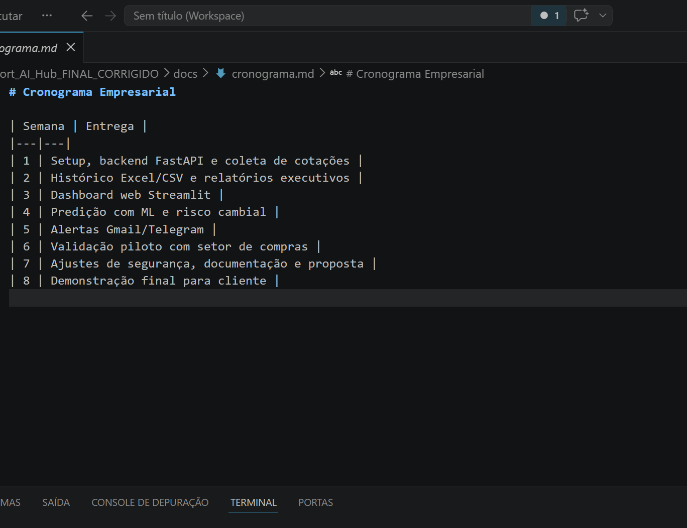
Contexto | A Solucao | Dados e Coleta | Inteligencia Artificial | Cronograma
Estrutura do Projeto
Organizacao do Codigo
▸ backend/ - API FastAPI e logica de negocio
▸ data/exports/ - CSV e Excel gerados (historico_cotacoes)
▸ data/processed/ - Dados tratados e normalizados
▸ data/raw/ - Dados brutos da coleta
▸ docs/ - Documentacao (cronograma, pitch, proposta)
▸ frontend/ - Dashboard Streamlit
▸ scripts/ - Automacao e utilitarios
▸ docker-compose.yml - Orquestracao de containers
▸ Dockerfile - Imagem da aplicacao
▸ .gitignore - Controle de versionamento
Estrutura de pastas do projeto no VS Code
10

Slide 11
03
INTELIGENCIA ARTIFICIAL
Machine Learning para predicao de tendencias e risco cambial, alertas inteligentes em tempo real

Slide 12
Contexto | A Solucao | Dados e Coleta | Inteligencia Artificial | Cronograma
Machine Learning e Risco Cambial
Series Temporais
Value at Risk (VaR)
Anomalias
Modelos ARIMA e LSTM para analise de sequencias historicas de cotacoes e predicao de tendencias futuras
Calculo de risco cambial com niveis de confianca estatisticos para suporte a decisoes de hedge
Deteccao automatica de padroes atipicos e variacoes anomalas em series de cotacoes cambiais
Previsao 7-30 Dias
Indicadores Tecnicos
Modelos preditivos de curto prazo para antecipar movimentos de mercado e otimizar timing de operacoes de cambio e importacao
Media movel, RSI (Indice de Forca Relativa) e Bandas de Bollinger para analise tecnica completa do mercado cambial
Resultado: Decisoes baseadas em dados, nao em intuicao
12

Slide 13
Contexto | A Solucao | Dados e Coleta | Inteligencia Artificial | Cronograma
Alertas Inteligentes - Gmail e Telegram
Gmail API
Telegram Bot
● Alertas de variacao significativa
● Resumo diario automatico por e-mail
● Notificacoes de risco baseadas em ML
● Relatorios executivos semanais
● Consulta instantanea de cotacoes
● Alertas push em tempo real
● Comandos interativos (/cotacao)
● Notificacoes de eventos de mercado
Fluxo de Alertas
Coleta
Dados BCB
Analise ML
Predicao e risco
Trigger
Threshold atingido
Envio
Gmail + Telegram
Configuravel: Thresholds de variacao | Horarios de resumo | Canais de notificacao | Moedas monitoradas
13

Slide 14

04
CRONOGRAMA E RESULTADOS
8 semanas de desenvolvimento com entregas incrementais e validacao piloto

Slide 15
Contexto | A Solucao | Dados e Coleta | Inteligencia Artificial | Cronograma
Cronograma de Entregas
Sem | Entrega | Status
1 | Setup, backend FastAPI e coleta de cotacoes | ● Concluido
2 | Historico Excel/CSV e relatorios executivos | ● Concluido
3 | Dashboard web Streamlit | ● Concluido
4 | Predicao com ML e risco cambial | ● Em andamento
5 | Alertas Gmail/Telegram | ● Pendente
6 | Validacao piloto com setor de compras | ● Pendente
7 | Ajustes de seguranca, documentacao e proposta | ● Pendente
8 | Demonstracao final para cliente | ● Pendente
● Concluido ● Em andamento ● Pendente
15

Slide 16
Contexto | A Solucao | Dados e Coleta | Inteligencia Artificial | Cronograma
Entregaveis e Resultados
API RESTful
Excel / CSV
Dashboard Web
Backend FastAPI documentado com Swagger/OpenAPI
Planilhas estruturadas e atualizadas automaticamente
Interface Streamlit acessivel via browser
Modelo de ML
Alertas
Documentacao
Predicao cambial treinada e validada
Sistema Gmail + Telegram operacional
Relatorio executivo e proposta comercial
100%
Automacao da coleta
6
Moedas monitoradas
2
Canais de alerta
8
Semanas de projeto
16

Slide 17
OBRIGADO
FX Import AI Hub
Mais agilidade, precisao e inteligencia na gestao de dados cambiais
Automacao RPA | Machine Learning | Alertas Inteligentes em Tempo Real
Projeto de Sistemas Avancados | Abril 2026

